Slide 1
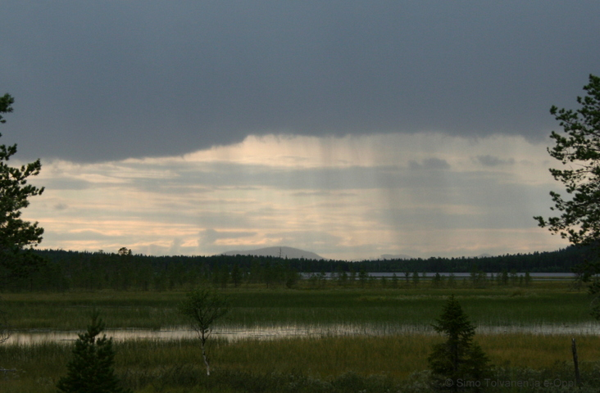
9. Sadetyypit ja sateisuus

Slide 2
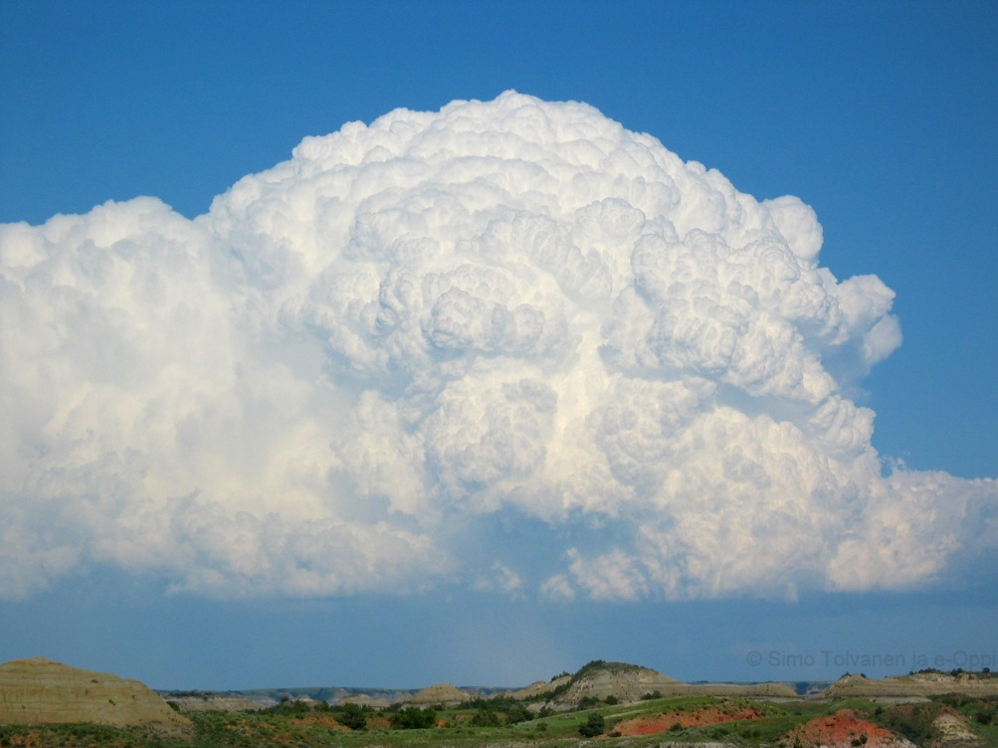
Konvektiosateet
Aurinko lämmittää maata
Nouseva ilmavirtaus
Ilman jäähtyminen
Veden tiivistyminen
SADE (rankka)
Päiväntasaajan seudulla
Suomessa helteellä

Slide 3
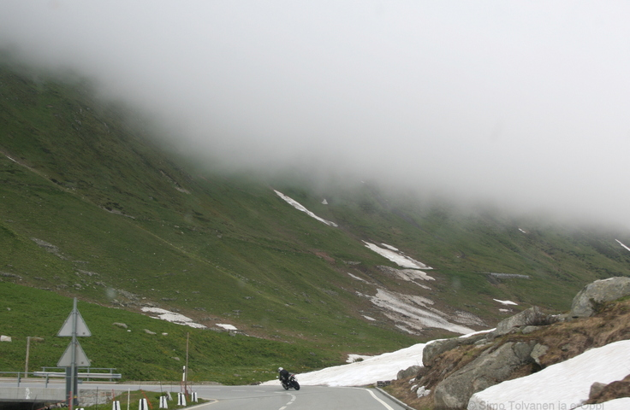
Vuoristosateet
Kostea tuuli osuu vuorenrinteeseen
Nouseva ilmavirtaus
Ilman jäähtyminen
Veden tiivistyminen
SADE
Vuoristojen meren puolella
Esim. Norjassa

Slide 4
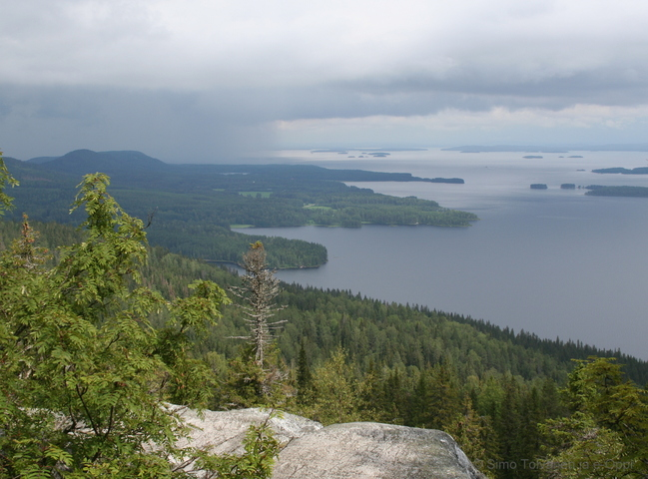
Rintamasateet
Lämmin ilma nousee kylmän päälle
Nouseva ilmavirtaus
Ilman jäähtyminen
Veden tiivistyminen
SADE (pitkäkestoinen)
Polaaririntamassa
Esim. Suomessa

Slide 5
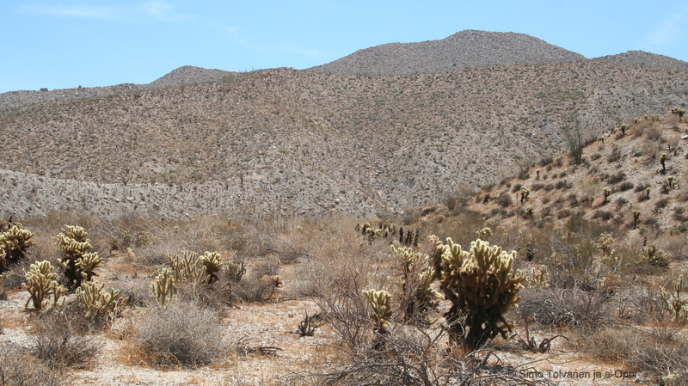
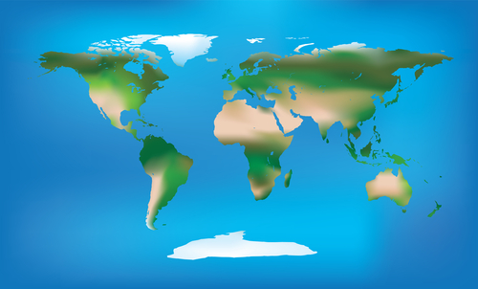
Vähäsateiset alueet
Kääntöpiirien korkeapainealueet
laskeva ilmavirtaus
ei sadetta
tärkeimmät aavikot
esim. Sahara
Rannikot kylmän merivirran edustalla
kuivimmat aavikot
esim. Namib-aavikko Afrikassa

